Slide 1
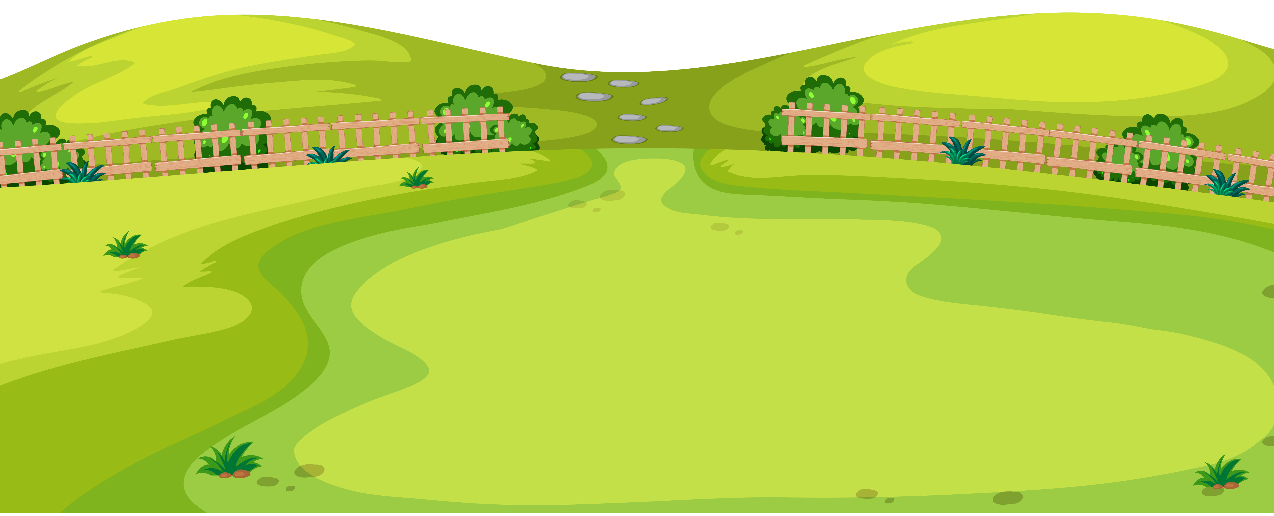

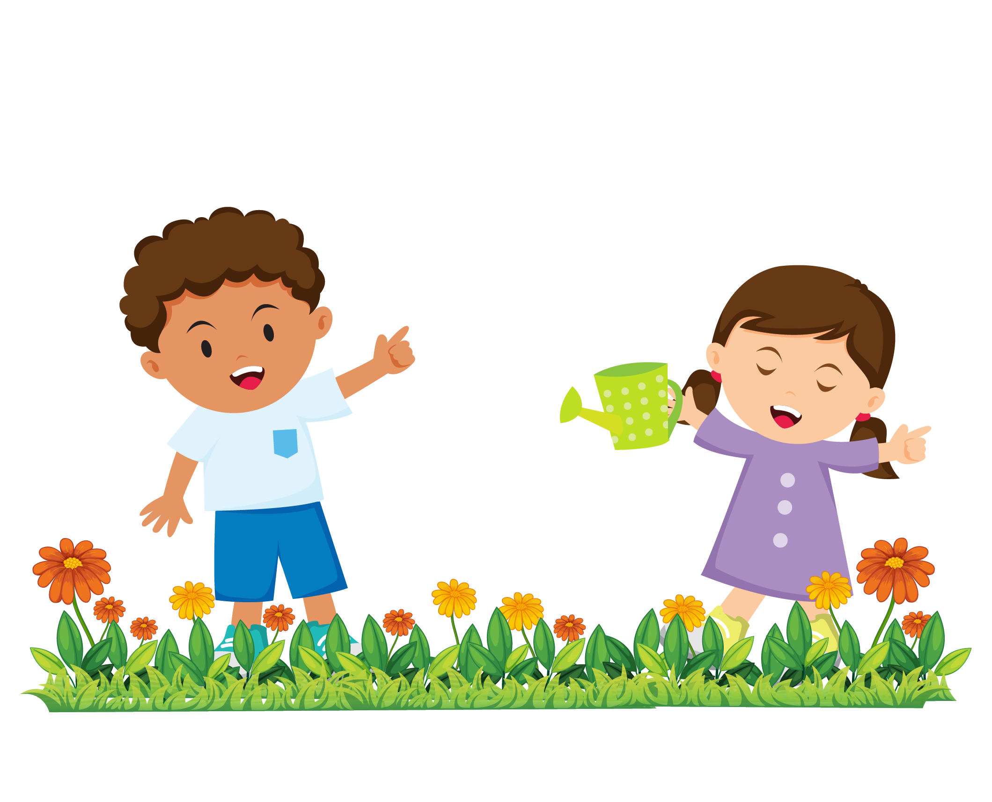
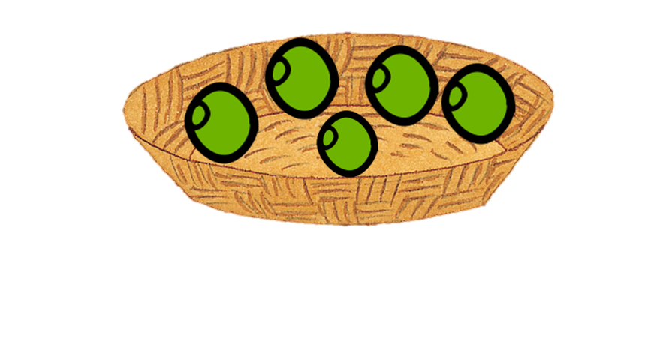
Để làm đẹp khu vườn, chúng mình chọn các hạt đậu bất kì gieo xuống đất.
Ở các câu hỏi, chúng mình click vào mặt trời để quay về khu vườn.
Sau khi gieo xong các hạt, chúng mình click vào “tưới nước” để khám phá điều kì diệu nhé!
Làm đẹp khu vườn xong rồi, chúng mình click vào mặt trời để đi tới nhiệm vụ học tập tiếp thôi nào!
Notes:
Chúng mình cùng chung tay làm cho khi vườn này trở nên tươi đẹp hơn nhé!

Slide 2


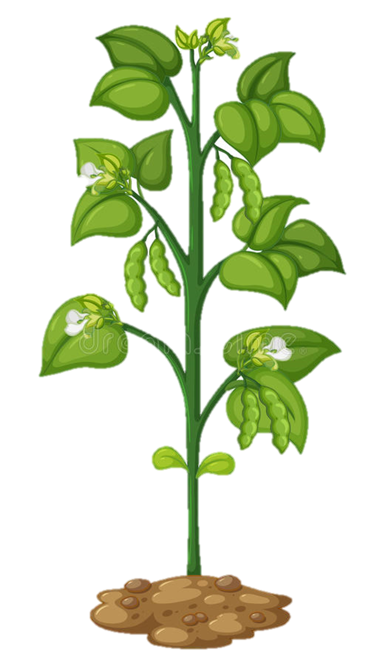
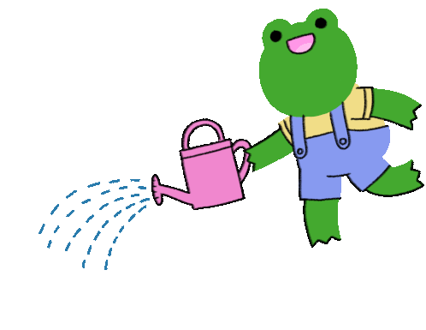

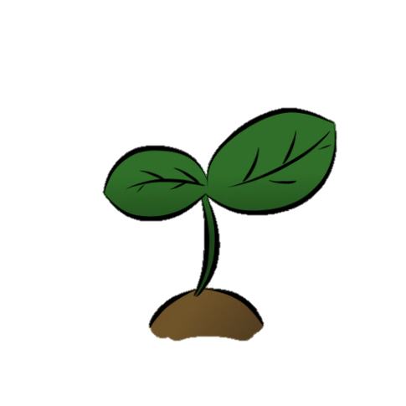
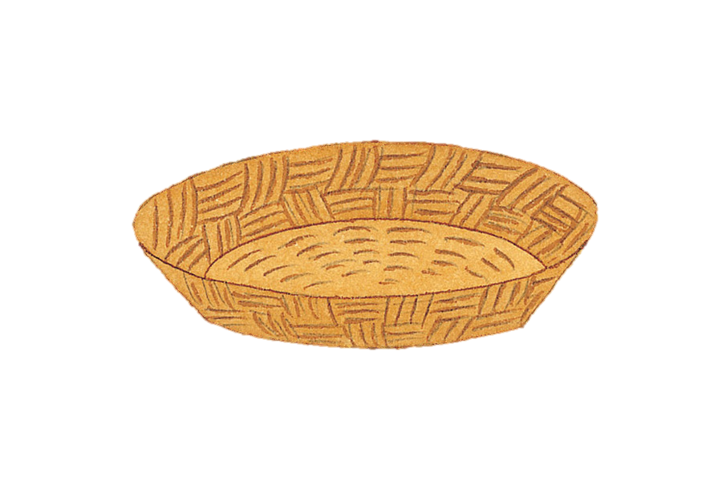



Tưới nước
Notes:
Chúng mình cùng chung tay làm cho khi vườn này trở nên tươi đẹp hơn nhé!

Slide 3


Làm tròn số 2 345 đến hàng chục
A. 2 350
B. 2 340
C. 2 400
Notes:
Chúng mình cùng chung tay làm cho khi vườn này trở nên tươi đẹp hơn nhé!

Slide 4
Làm tròn số 2 345 đến hàng trăm
A. 2 400
B. 2 300
C. 2 340
Notes:
Chúng mình cùng chung tay làm cho khi vườn này trở nên tươi đẹp hơn nhé!

Slide 5
Làm tròn số 2 345 đến hàng nghìn
A. 2 300
B. 3 000
C. 2 000
Notes:
Chúng mình cùng chung tay làm cho khi vườn này trở nên tươi đẹp hơn nhé!

